Slide 1
Up next: Hybellivet
Spise mettende, sunt, godt og bærekraftig innenfor budsjett. How?
Undervisningsressurs til folkehøgskolene
Utviklet av Framtiden i våre hender med støtte fra
Notes:
I dag er det lifeskills på timeplanen. Uansett hvor lite mange av dere ønsker å tenke på det, så er det et liv etter folkehøgskolen. For mange av det innebærer det et liv på hybel, alene eller I kollektiv hvor dere skal lage maten selv. Hvordan kan vi da lage mat som er digg, bra for oss og bra for kloden samtidig som vi holder oss innenfor budsjett?
Opplegget kan gjennomføres på 2-3 timer eller som et opplegg over en hel uke med hybellivet som fokus. Et forslag er:
Intro – presentasjon og fakta 30-45 min
Gjennomføring - Elevene lager meny på skolen eller nærbutikken 1,5-2 timer
på skolen eller nærbutikken
Oppsummering – Diskusjon og deling i plenum 15-45
En utvidelse kan være at elevene skal lage en ukesmeny istedet for en dagsplan eller at de skal lage menyene de har satt opp.

Slide 2
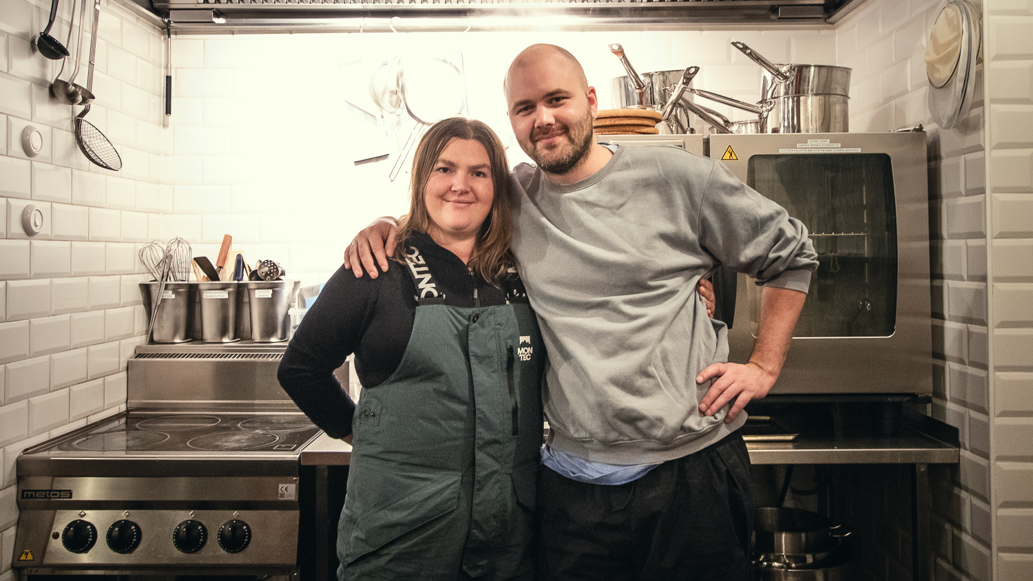
Notes:
(Legg gjerne til et bilde av deres eget kjøkkenpersonale og spør kjøkkenet hvilke vurderinger de tar og rektor hvilket budsjett som kjøkkenet må forholde seg til per elev per dag)
Her på skolen får dere maten servert. Kokkene på kjøkkenet gjør kunststykket å balansere mange ulike hensyn i sitt arbeid. De forsøker å finne mat som dere synes er god og som metter. I tillegg tar de ansvar for å følge kostholdsrådene så godt det lar seg gjøre og sørge for at dere får en sunn og næringsrik diett. De passer på at alle får mat de tåler. Kokkene prøver også å servere mat som er bærekraftig: lokale råvarer, økologisk, mindre kjøtt, mer grønt. Alt dette innebærer dillemmaer og vurderinger. Det er mye de skal ta hensyn til og alt må skje innenfor det budsjettet de har blitt gitt.
Her på skolen er budsjettet per elev: 100 kr

Slide 3
Studentbudsjett
Kategori | Kostnad
Husleie | 6000 kr
Strøm og internett | 400 kr
Månedskort transport | 500 kr
Andre reiser | 1000 kr
Bøker og studieavgift | 200 kr
Klær, sko, interiør, elektronikk | 700 kr
Hygiene og husholdning | 300 kr
Forsikringer | 300 kr
Underholdning, aktiviteter, trening, abbonement… | 1400 kr
Mat | 3000 kr
152 000 kr
i året
13 790 kr
i måneden
Notes:
Skoleåret 24/25 er studiestøtten (lån + stipend) på 152 000 kr. Det tilsvarer 13790 kr i 11 måneder.
Hvor mye vil elevene sette av til hver post i budsjettet? La gjerne elevene sette opp et forslag og diskutere seg i mellom og i plenum.
Månedsbudsjettet som er satt opp er basert på samtaler med studenter, men er bare et eksempel.
La oss si at det er igjen 3000 kr til mat i måneden. Det blir 100 kr hver dag.

Slide 4
CHALLENGE
100 kr
Mettende
Sunt
Leva livet på hybel
God, mettende, sunn og bærekraftig mat innenfor budsjett
Sette sammen menyen for en dag.
Frokost
Lunsj
Middag
Kvelds
Godt
Bærekraftig
Notes:
Dette representerer en challenge som ligner litt på den kjøkkenet står i hele skoleåret. Bare at de skal tenke på en hel haug av elever, dere skal tenke på dere selv.
Utfordringen er å finne mat til alle måltider som oppfyller kriteriene i hjørnene:
Mettende (vi må spise nok)
Sunt (det skal være bra for oss og bidra til god helse)
Godt (det må smake, mat kan være kilde til glede, opplevelse og fellesskap)
Bærekraftig (bra for bønder, natur og klima).
Disse hensynene skal vi ta innenfor rammen av vårt budsjett. Målet er 4 fullverdige måltider hver dag. Denne utfordringen skal dere få løse, men først noen tips på veien som sparer penger, klima og bidrar til god helse.
(Det er også mulig å tenke ukesmeny. Da får dere med aspektene ved å planlegge måltidsvariasjoner over de samme råvarene, redusere matsvinn m.m)

Slide 5
Spis opp

Slide 6
1 av 5
12 mrd
505 000
handleposer med mat vi kjøper går rett i søpla
i året betaler vi til matbransjen for å selge oss mer mat enn vi spiser
fossilbiler har klimautslipp som tilsvarer matkastingen vår i Norge
Notes:
Tenk så mange andre ting det er gøyere å bruke penger på enn å fôre søpla med mat! I tillegg til at det er dumt for lommebok og klima å kaste mat, er det kjempekjedelig for bøndene å lage mat som ingen noen gang får glede av. Det er også usolidarisk å kaste mat. Vi vet at mange går sultne og at det er unødvendig siden det lages nok mat til alle. Matsvinnet i Norge kunne mettet 1 million mennesker.
Flere fakta om matsvinn finner du her: Framtiden i våre hender | Matsvinn.

Slide 7
Spis opp
Hold oversikt i kjøleskap
Ta utgangpunkt i det du har når du skal lage meny og handle
Flerbruk av råvarer
Notes:
Maten er laga for å havne i magen, ikke i søpla.
Det dummeste vi kan gjøre er å kaste mat. Det er penger, ressurser og arbeidsinnsats tapt. Klimagassutslipp for mat som ingen noen gang får glede av.
Det vil være bra for både mage, lommebok og klima om vi spiser opp maten som er produsert.
På hybel handler det mye om å se inn i kjøleskapet. Hva finnes I kjøleskapet? Er det noe det haster å spise? Hva kan du lage med utgangspunkt i det du har? Hold oversikt og lag måltid med utgangpunkt I det du har. Turen på butikken, begynner med en kikk inn i kjøleskapet. Det er også lurt å handle råvarer du kan bruke til flere måltider.
Tips for å redusere matsvinn:
Framtiden i våre hender | Slik reduserer du matsvinnet hjemme

Slide 8
Notes:
Dagligvarekjedene har et stort matsvinn. Det har de ansvar for å gjøre noe med og Framtiden i våre hender jobber for å forplikte dem gjennom en virkningsfull matkastelov. Samtidig er det noe hver av oss kan gjøre – spille på lag med butikkene gjennom valgene vi tar i butikken.

Slide 9
3 for 2
Tilbud!
Notes:
Ikke la deg lure! Dagligvarebransjen vil selge oss mat. De er tjent med å redusere matsvinnet i butikk siden det er tap av penger. Men de bryr seg mindre om du kaster maten hjemme hos deg. Da har jo de uansett tjent penger på å selge deg den. Derfor må du være obs og ikke la deg lure av tilbud. Det er lett å tro at 3 for 2 er et godt tilbud, men det er ikke det dersom du trenger ingen eller ender opp med å kaste mat.

Slide 10
Spis mer planter

Slide 11
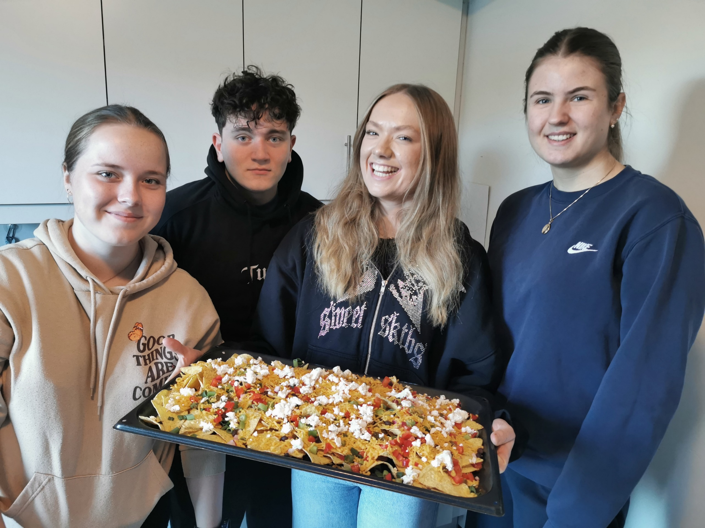
Notes:
Dette er loaded veggie nachos laget av elever ved Trondheimsfjord. Denne nachosen har blitt veldig populær. Vegetarmat kan være pannekaker, tomatsuppe, burger, pizza, taco, indiske supper, asiatiske bowls, vårruller, ovnsbakt rødbet eller helt andre ting. Så mange muligheter.

Slide 12
4,5
4
40 %
Millioner tonn CO2 kan kuttes innen 2030 dersom vi spiser I tråd med kostholdsrådene
Ganger mer penger brukes på å promoter kjøtt og egg til forbrukere enn frukt og grønt
Oppgir at de vil spise mindre kjøtt
Notes:
Å spise mer plantebasert og mindre kjøtt I tråd med kostholdsrådene er et av de mest effektive klimatiltakene vi kan gjøre. Det handler altså ikke om å bli vegetarianer, men å spise etter helsemyndighetenes råd. Det er en vinn-vinn situasjon: Bra for helse, bra for klima. Det er også bra for natur fordi det krever langt mindre arealer, vann og importer fôr å produsere planter til mat enn å gi plantene til dyra for så å spise kjøttet.
Kjøttforbruket vårt har doblet seg siden 1990. Det handler mye om at kjøtt selges billig på bekostning av andre varer og at markedsføringsbudsjettene for kjøtt er store.
Mange har lyst til å spise mindre kjøtt fordi det er bra for klima og helse.
Flere fakta om fordelene med å spise mer plantebasert:
Spis mer plantebasert | Framtiden i våre hender
Framtiden i våre hender | Mer norsk plantemat
Tre grunner til å spise og dyrke mer grønt | Framtiden i våre hender
Vanlige myter som hindrer oss i å redusere kjøttforbruket:
Tre myter om maten vår | Framtiden i våre hender

Slide 13
Jordbruk bruker
70%
50%
Av jorbruksarealet går
av verdens beboelige landareal
med til husdyrhold og fòrproduksjon
Notes:
Vår arealbruk er en av de største driverne bak naturkrisen fordi vi ødelegger og stykker opp arters leveområde. Vi bruker mye mindre areal om vi spiser planter enn når vi først gir plantene til dyra og spiser kjøtt. Vi kan dyrke mat til langt flere mennesker på samme areal om vi dyrker planter til mat enn om vi produserer kjøtt.
Ny rapport fra FNs klimapanel: Mindre kjøtt og mer skog må til for å takle klimakrisen (forskning.no)
Land Use - Our World in Data
I dag legger vi beslag store arealer andre steder i verden gjennom at vi importerer store mengder fôr.
Vi kan faktisk øke selvforsyningen i Norge om vi produserer mer planter til mat for folk, men også som for til dyr.

Slide 14
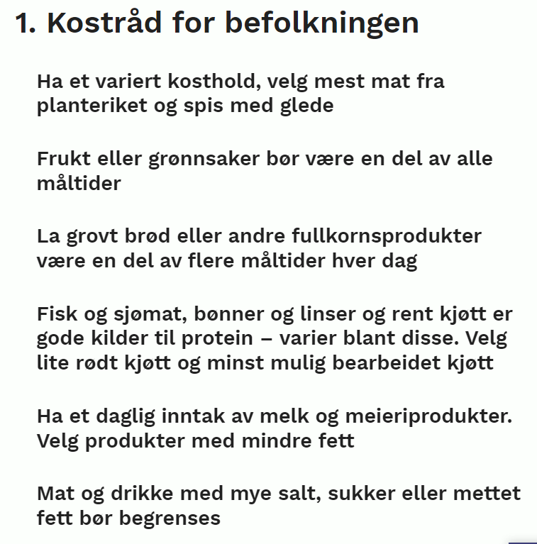
Notes:
Kostråd for befolkningen – Helsedirektoratet
«Ha et variert kosthold, velg mest mat fra planteriket og spis med glede» lyder det første av seks nye norske kostholdsanbefalingene. Helsedirektoratet sier det er helsegevinster ved å spise mer plantebasert og at å det er forbundet med lavere risiko for mange livsstilssykdommer. De nye kostrådene setter 350 g som maksgrense for inntak av rødt kjøtt i uka. Det betyr to kjøttmiddager og litt pålegg hver uke. Det er ingen minsteanbefaling for kjøtt slik som det er med frukt, grønnsaker og korn og det er ikke helsefarlig å spise mindre kjøtt. I stedet er det for mange av oss en fordel å erstatte noe av kjøttet med planter. De fleste av oss trenger å øke andelen grønnsaker, frukt og grove kornprodukter for å nå helsedirektoratets anbefalinger.

Slide 15
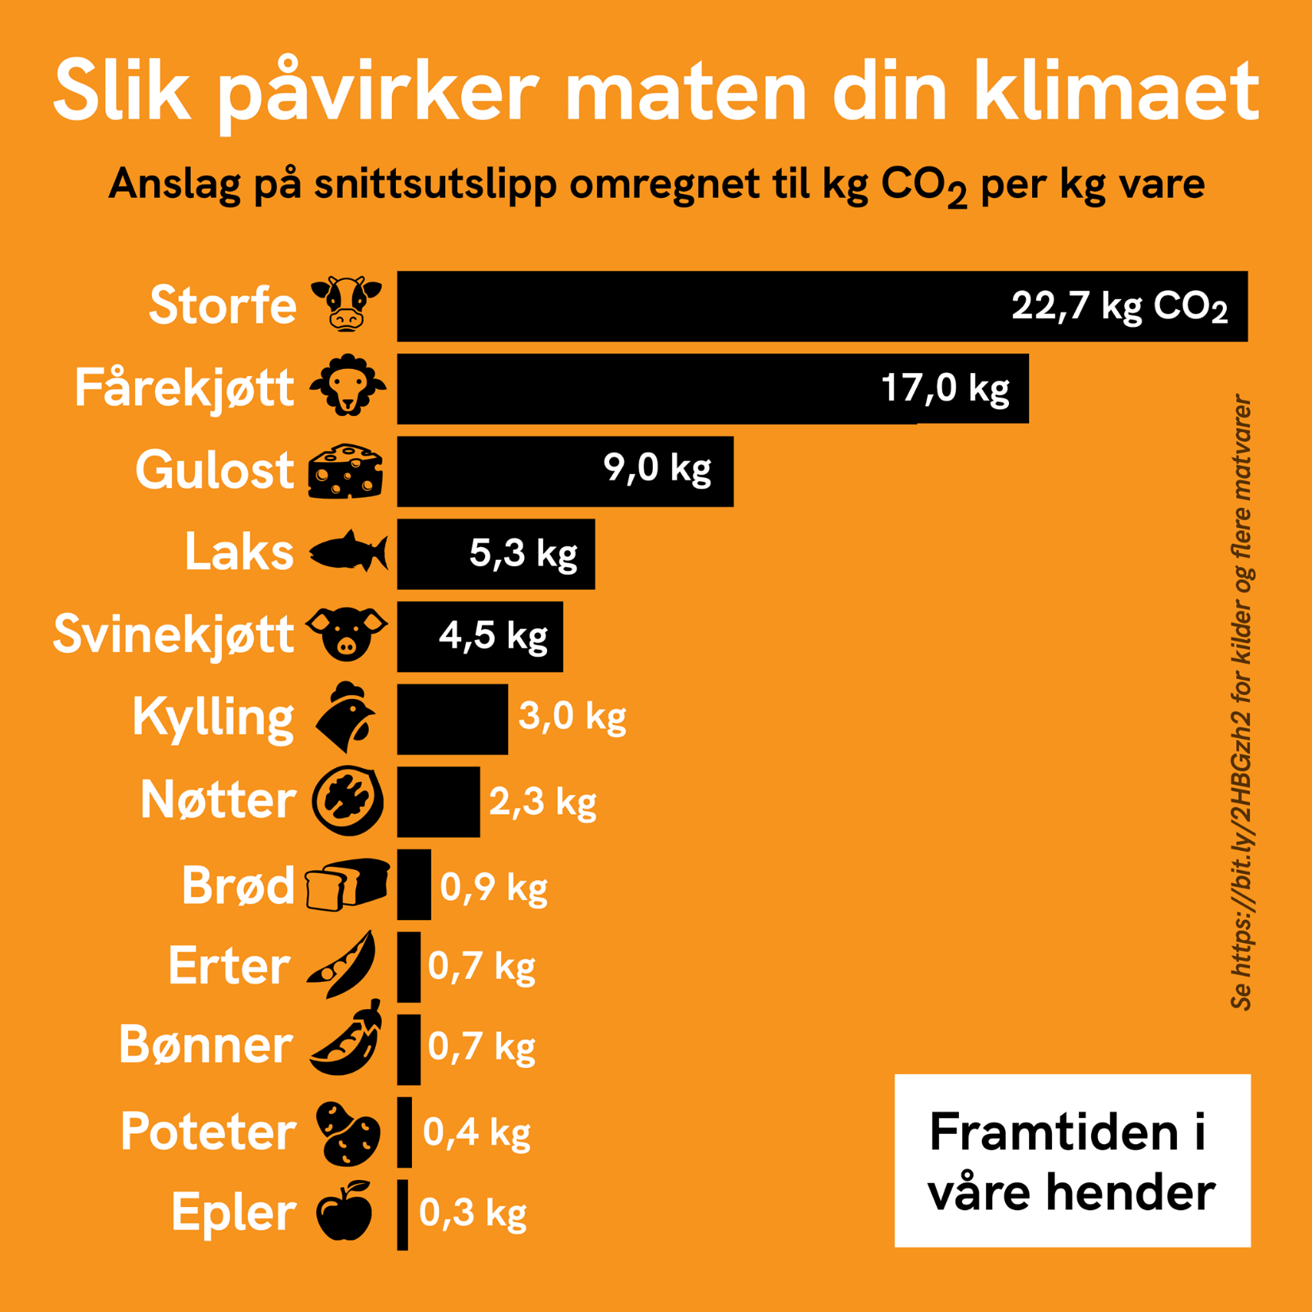
Notes:
Vi anbefales fra et kostholdsperspektiv å spise mindre rødt kjøtt og spise mer villfisk, grover kornprodukter, bønner, frukt og grønnsaker. Det er de samme anbefalingene vi ville gitt fra et klimaperspektiv. Å spise i tråd med klima og helse går her hånd i hånd.

Slide 16
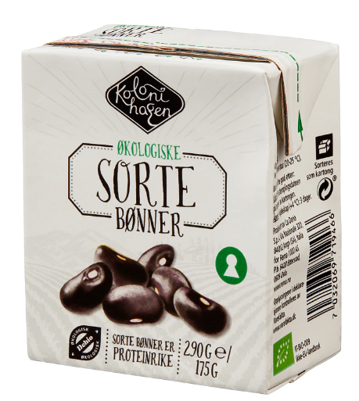
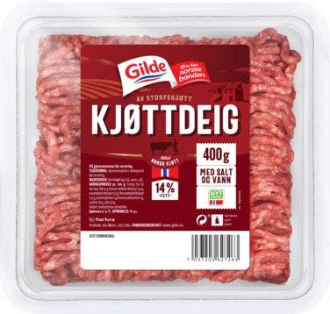
Bønner vs. storfekjøtt
Oppgitt per kg
CO2
Areal
CO2
Areal
0,7
10
22,7
42
Notes:
Det et mye bedre valg for klima å natur å spise bønner enn rødt kjøtt. Men det går for eksempel også an å ta halvparten av hver i lasanjen. Alt kutt monner.
Framtiden i våre hender | Sjekk hvilken mat som er best for miljøet
CO₂/kg: Klimafotavtrykket til matvarene, målt i kilo CO₂-ekvivalenter (alle klimagasser "omregnet" til CO₂) per kilo produsert vare
Areal: Antall kvadratmeter jordbruksareal som trengs for å produsere en kilo av en aktuelle varen

Slide 17
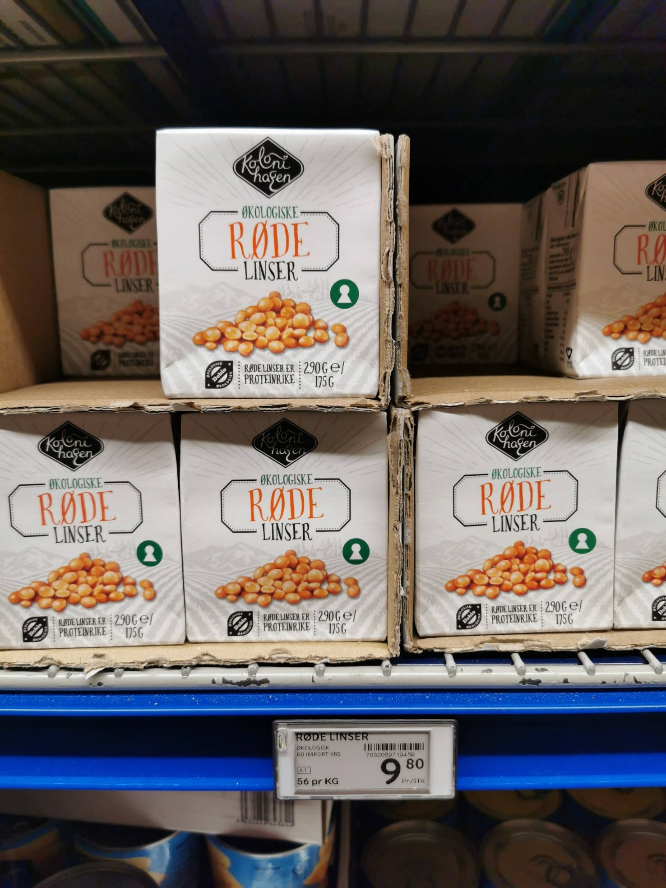
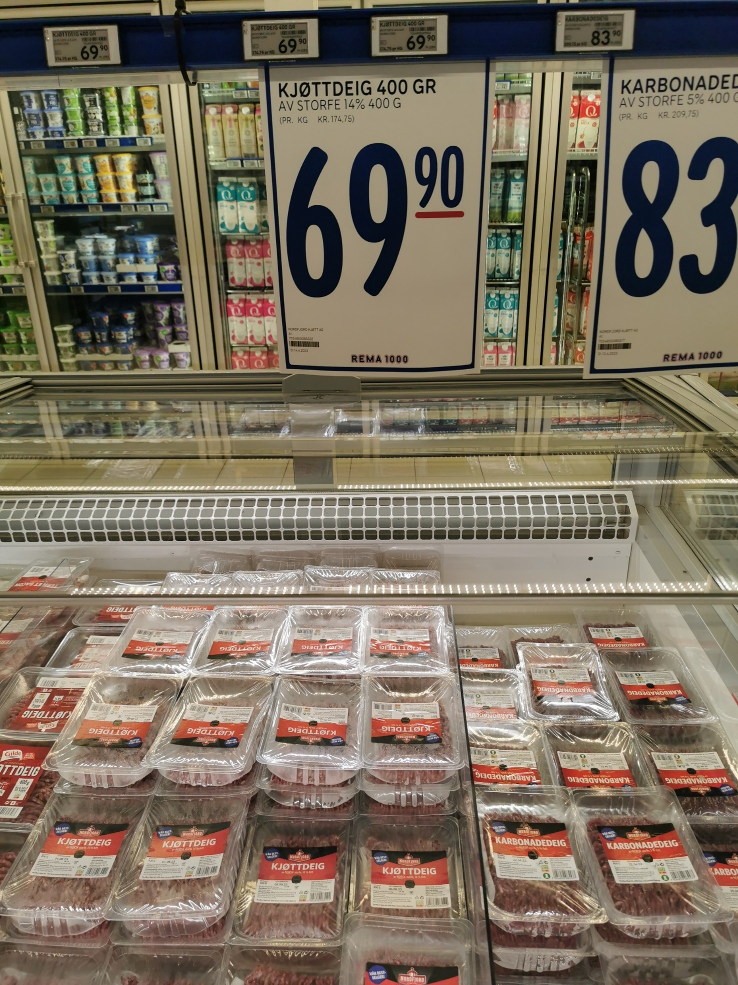
Notes:
Det er ofte penger å spare på å bytte ut kjøtt med grønnsaker, kortn og belgvekster. Husk å se på kilospris i butikken. Mange studenter lager linsetaco eller sper ut kjøttdeigen med bønner i lasanje for å spare penger.

Slide 18
Hva med proteiner?
Notes:
Mange er bekymret for om de får i seg nok proteiner dersom de bytter bort noe av kjøttet med planter. Nordmenn flest får i seg mer enn nok proteiner. I gjennomsnittskostholdet kommer 27 prosent av proteinene fra kjøtt, 18 prosent fra brød, 11 prosent fra fisk, 11 prosent fra melk og yoghurt og 7 prosent fra ost. Et kosthold som inneholder 10-20% proteiner vil være tilstrekkelig for de fleste. Spiser vi mer enn vi trenger, skiller kroppen ut overskuddet med urinen eller lagrer det som fett. Ved å spise variert, næringsrikt og nok, oppnår vi mer enn den daglige anbefalingen med plantebasert mat. Kombinerer vi belgfrukter, korn, grønnsaker, nøtter og frø får vi i oss alle aminosyrene vi trenger og får et fullverdig inntak av proteiner.
Les mer om proteiner og plantebasert mat her:
Spis mer plantebasert | Framtiden i våre hender
Tre myter om maten vår | Framtiden i våre hender

Slide 19
Spis på lag med norske bønder

Slide 20
62 000
39%
5 kr
Gårdbsbruk har lagt ned siden 1990
Selvforsynt
Sitter bonden igjen med når vi kjøper 1 liter helmek
Notes:
Siden 1990-tallet har antall gårdsbruk gått fra 100 000 til 38 000.
Vi er 39% prosent selvforsynt dersom vi regner med import av fôr til husdyra.
Bonden sitter igjen med bare 5 kr når vi kjøper ei helmelk som i dag koster ca. 25 kr.

Slide 21
Støtt bøndene
Gårder legges ned og mange bønder har lange dager, stor gjeld og lav inntjening
Jordbruket skal gjennom en klimaomstilling – vi må dele på risikoen og styrke bøndene
Notes:
Mat trenger alle. Da må vi alle også støtte opp om matproduksjon. I dag legger gårder ned i et skremmende tempo og jordbruket er både en av næringene som merker klima best og som skal omstilles for å redusere utslipp. Vi må styrke bøndenes inntekt og dele på risikoen når klima fører til sviktende avlinger og krever omlegging til mer klimavennlig produksjon.
Nyt Norge merket er en måte å vite at maten vi kjøper er norsk.

Slide 22
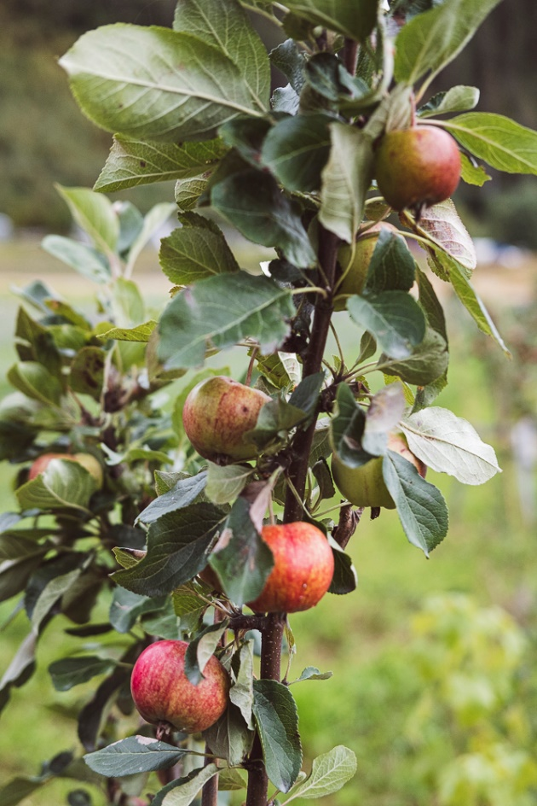
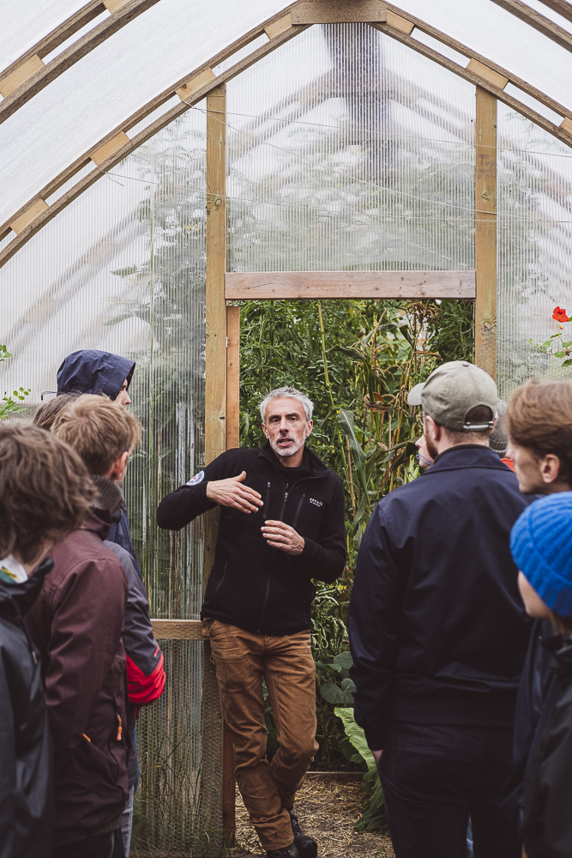
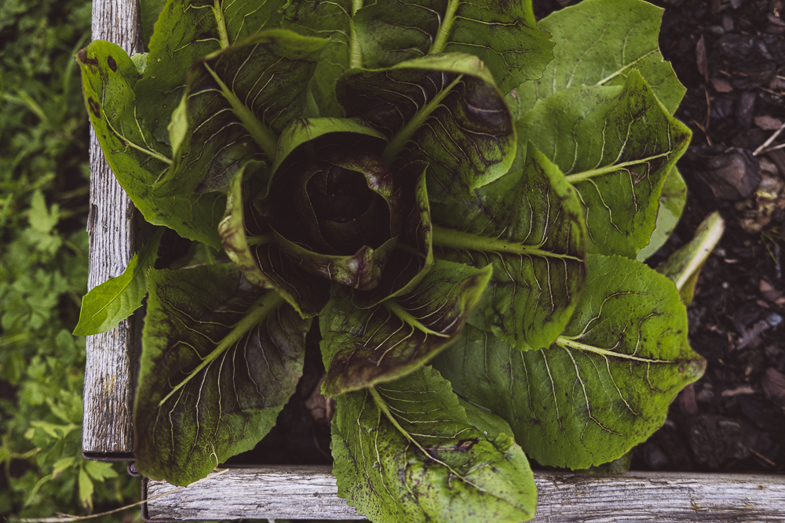
Foto: Terese Samuelsen
Notes:
Lars og Andy på Reppe Gård.
De mener vi må tenke annerledes når vi går i butikken. Ikke hva vil vi ha, finne en oppskrift og kjøpe ingrediensene. Vi må tenke motsatt. Først må vi stille oss selv spørsmålet: Hva er det som kan høstes nå og finnes i Norge? Deretter finne/lage oppskrift og handle. Vi må lære oss å ta utgangspunkt i de råvarene vi har og lage meny derfra. Det krever kreativitet og fleksibilitet å gå fra råvarer til oppskrift i stedet for motsatt.
I en urolig verden er det et poeng å være mer selvforsynt med mat. Det styrker beredskap og matsikkerhet. Samtidig er det mer solidarisk. Det er usolidarisk og ta fra andres matfat når det er manko på ulike råvarer.
Når vi kjøper mat fra lokale bønder har vi større forståelse for hvem som har laga maten og respekt for den innsatsen som ligger mat.

Slide 23
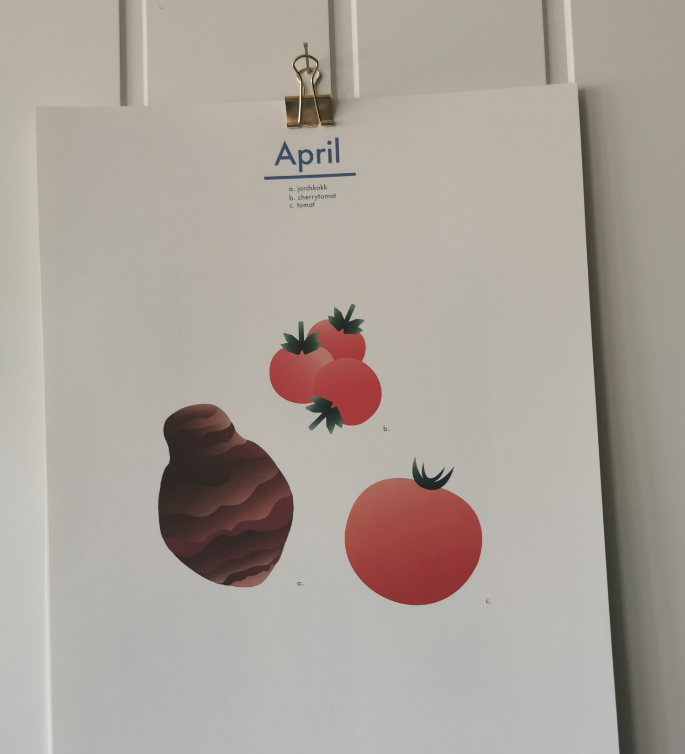
Spis norske grønnsaker i sesong
Notes:
Skal vi spille på lag med bøndene må vi spise maten som dyrkes i Norge når den er i sesong. Spis frukt og bær på høsten, rotgrønnsaker kan lagres gjennom vinteren og salaten kommer om våren. Spiser vi I sesong spiser vi det det er overskudd av og spiller på lag med bønder og butikker. I tillegg får du ferskere råvarer som trenger mindre lagring og transport. Sesongvarer er ofte også billigere.

Slide 24
Lag mat fra bunnen av
Notes:
Å lage mat ved å blande råvarer, istedet for å kjøpe ferdigmat og halvfabrikata.

Slide 25
10
60%
25 mill
Selskaper kontrollerer nesten alle de store merkevarene på mat og drikke
Av de som arbeider i verdens jordbruket lever I fattigdom
Grandiosa spises hvert år i Norge
Notes:
Det handler om å flytte matmakt.
På noen få generasjoner har vi gått fra å lage mat fra bunnen av til å bruke mer ferdigvarer og halvfabrikata. At maten i stor grad er prosessert når vi kjøper den, øker matkonsernenes fortjeneste på bekostning av bøndene og ferdigmaten er ofte tilsatt usunne ingredienser som mye sukker, salt og fett. Dagligvarekjedene har også stadig flere merkevarer, noe som gjør at de får mer makt over maten vi spiser.

Slide 26
Notes:
Gå forbi denne hylla. Mat fra bunnen sparer deg for mye usunt salt, sukker og fett. Det er mer mestring å lage mat fra bunn.

Slide 27
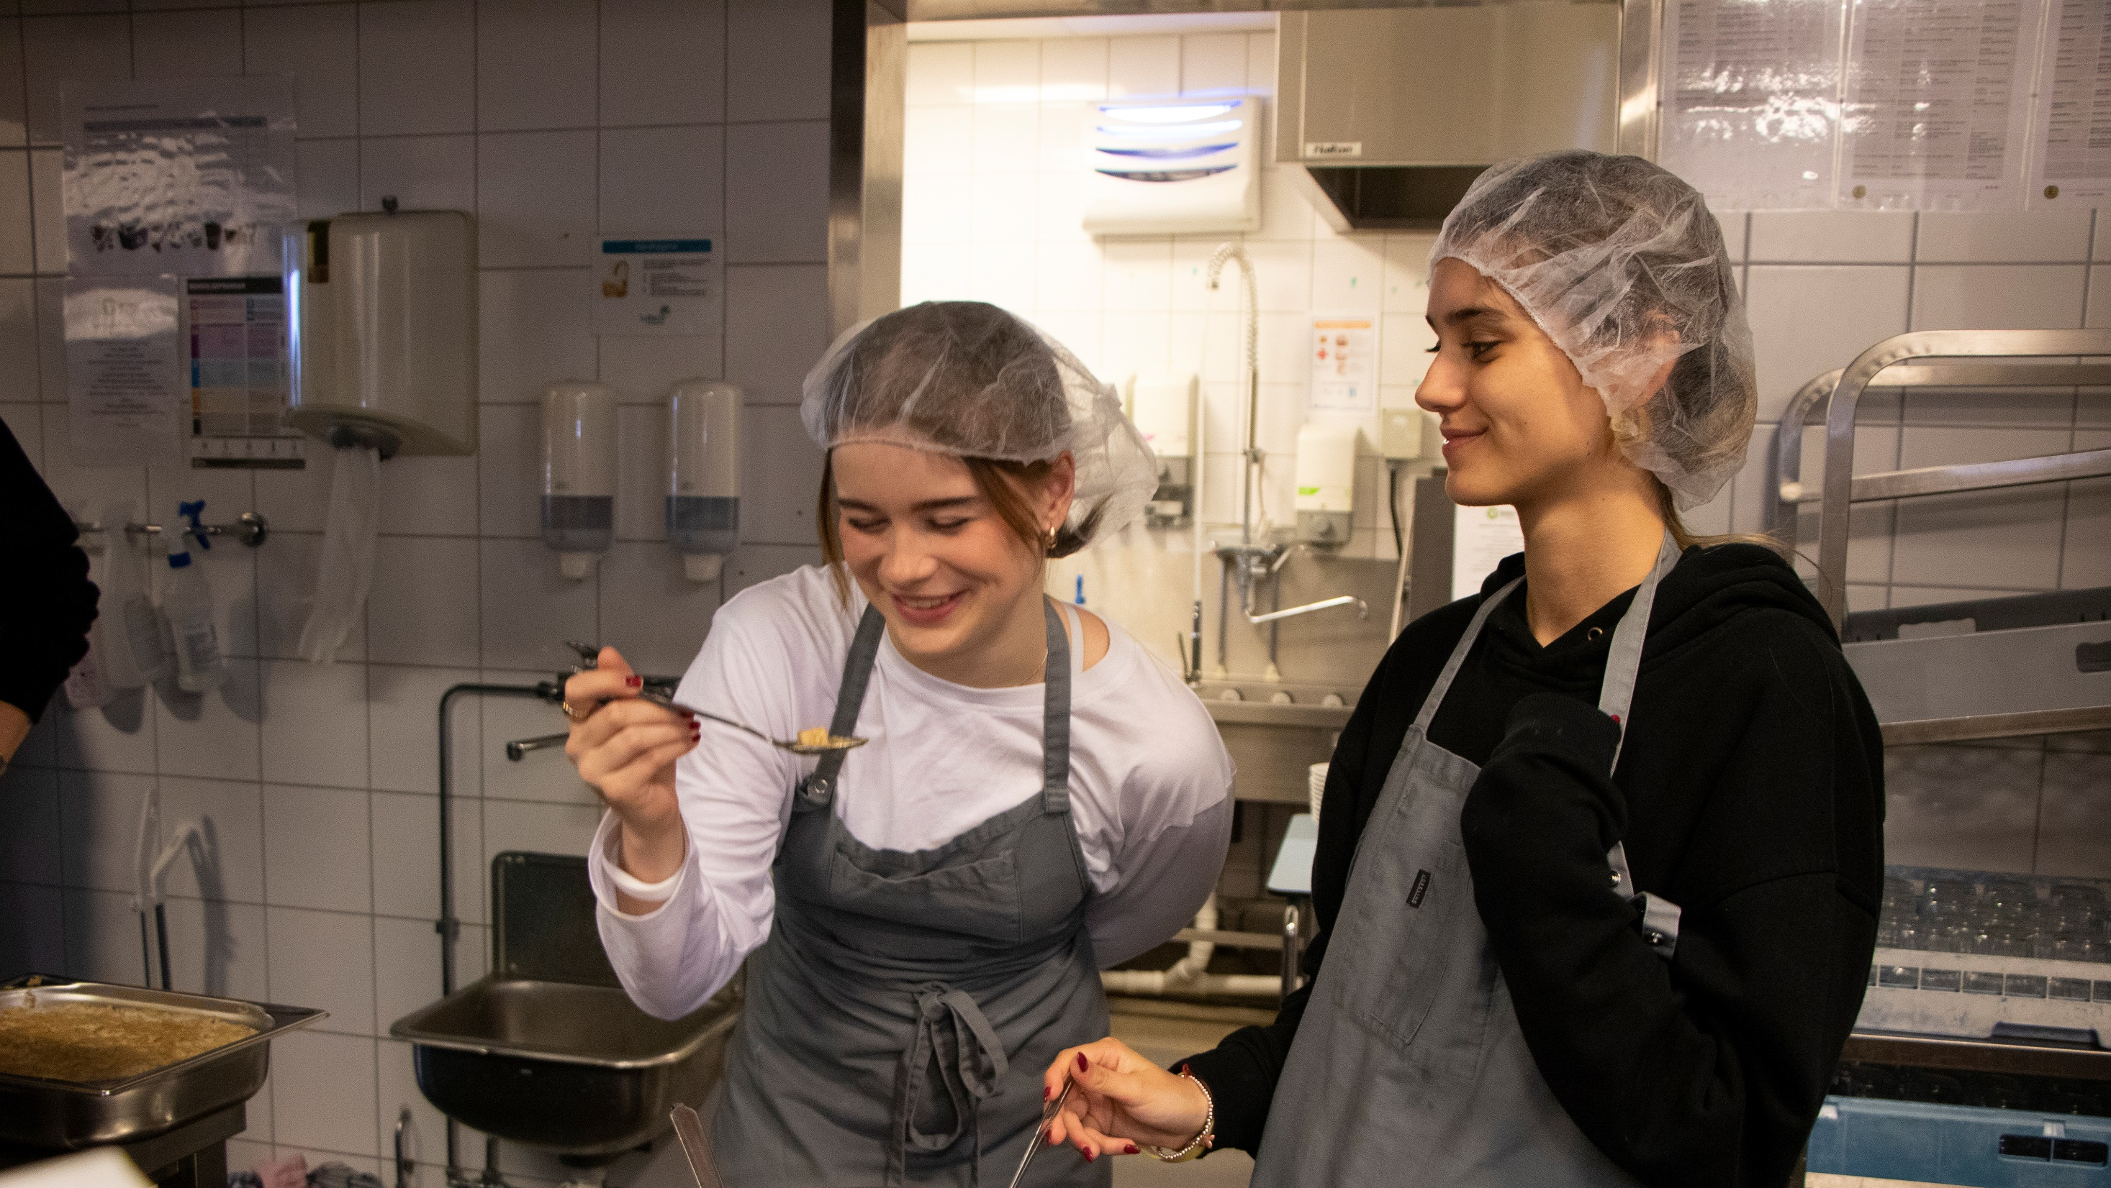
Notes:
Når vi lager mat fra bunn vet vi mer om hva vi spiser, tilegner oss kunnskap om mat og det er ofte penger å spare.

Slide 28
Oppsummert
Spis opp
Spis grønt
Spis på lag med norske bønder
Lag mat fra bunnen
Notes:
Spis opp: Å kaste mat er dumt for magen, bonden og natur.
Spis grønt: Velg mer grønnsaker, korn og belgvekster. Bra for helsa. Bra for kloden. Bra for lommeboka.
Støtt norsk jordbruk: Ingen bønder, ingen mat. Vi er helt avhengig av bøndene og vi må spise på lag med det som kan produseres i Norge. Det er viktig for selvforsyning – matsikkerhet og solidaritet.
Lag mat fra bunnen av: Det flytter matmakt, vi vet hva vi spiser, lærer å lage mat, får sunnere måltider og sparer penger.

Slide 29
CHALLENGE
100 kr
Mettende
Sunt
Leva livet på hybel
God, mettende, sunn og bærekraftig mat innenfor budsjett.
Sette sammen menyen for en dag.
Frokost
Lunsj
Middag
Kvelds
Godt
Bærekraftig
Notes:
Husker dere challengen?

Slide 30
Grupper på butikken
Studer matvarer og lag forslag til meny
Notes:
La elevene gå på butikken for å studere matvarer og pris. Send dem i grupper som skal komme tilbake med et forslag til en meny.
Gjør overslag over hva ting vil koste. Det viktigste er ikke at det er på krona riktig, gjør overslag. Det viktige er hvilke vurderinger dere har gjort underveis for å ende opp med en meny som er god, mettende, sunn og bærekraftig.
Hva dere har landet på og hvilke vurderinger dere har gjort skal vi prate om når dere kommer tilbake.

Slide 31
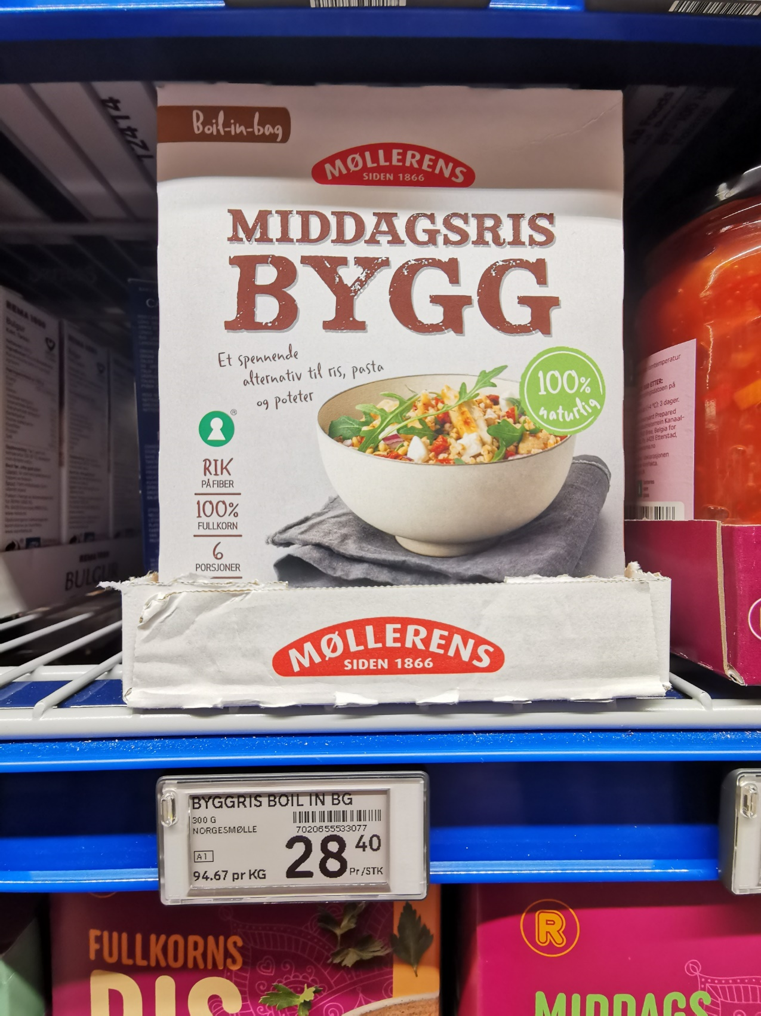
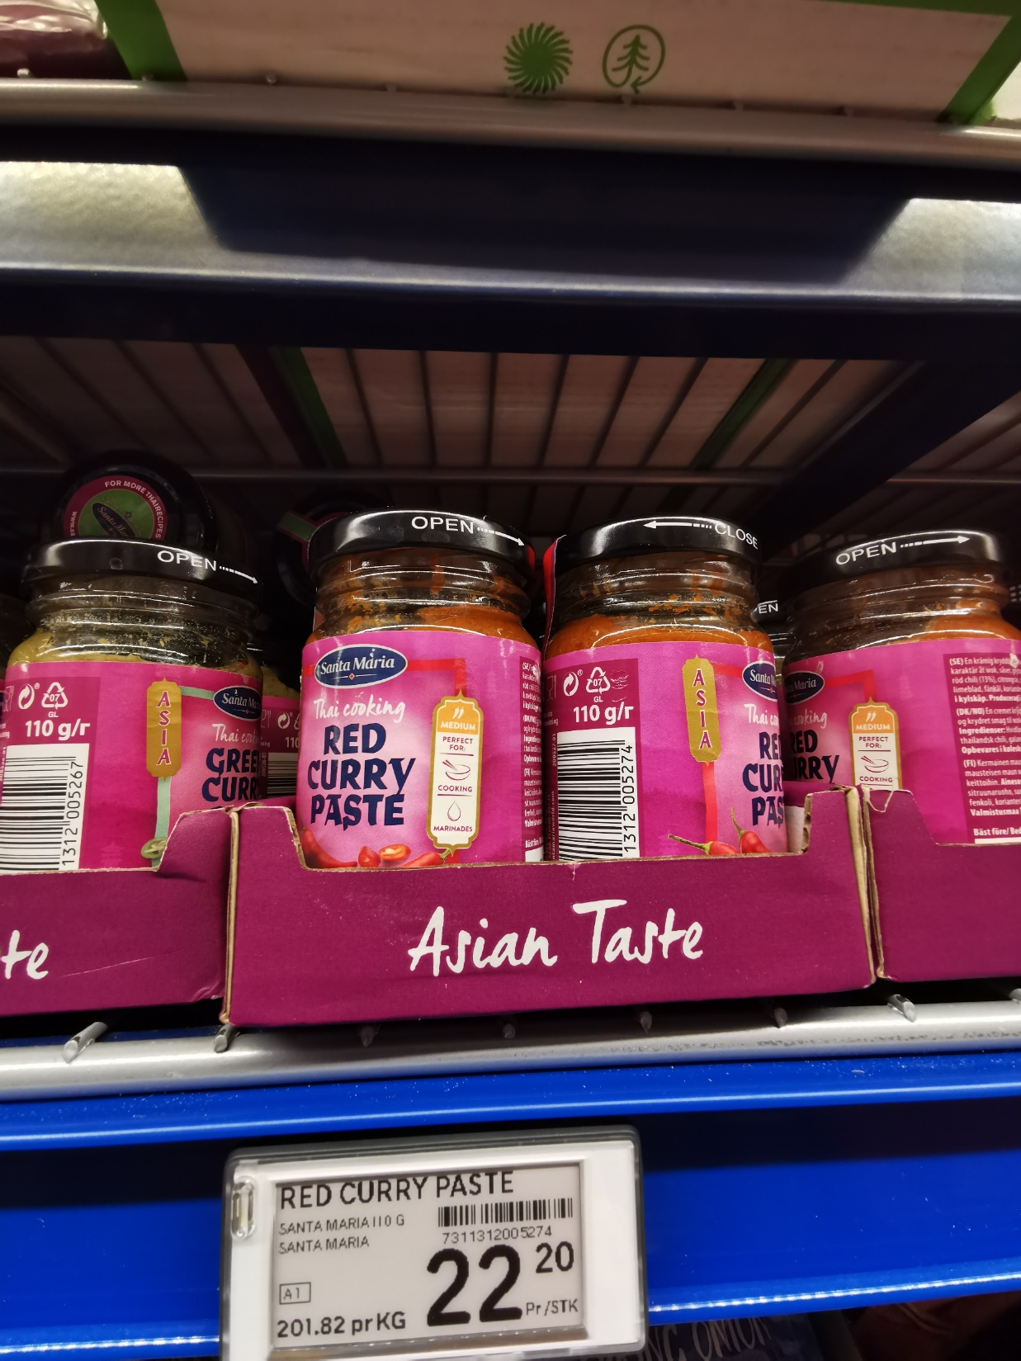
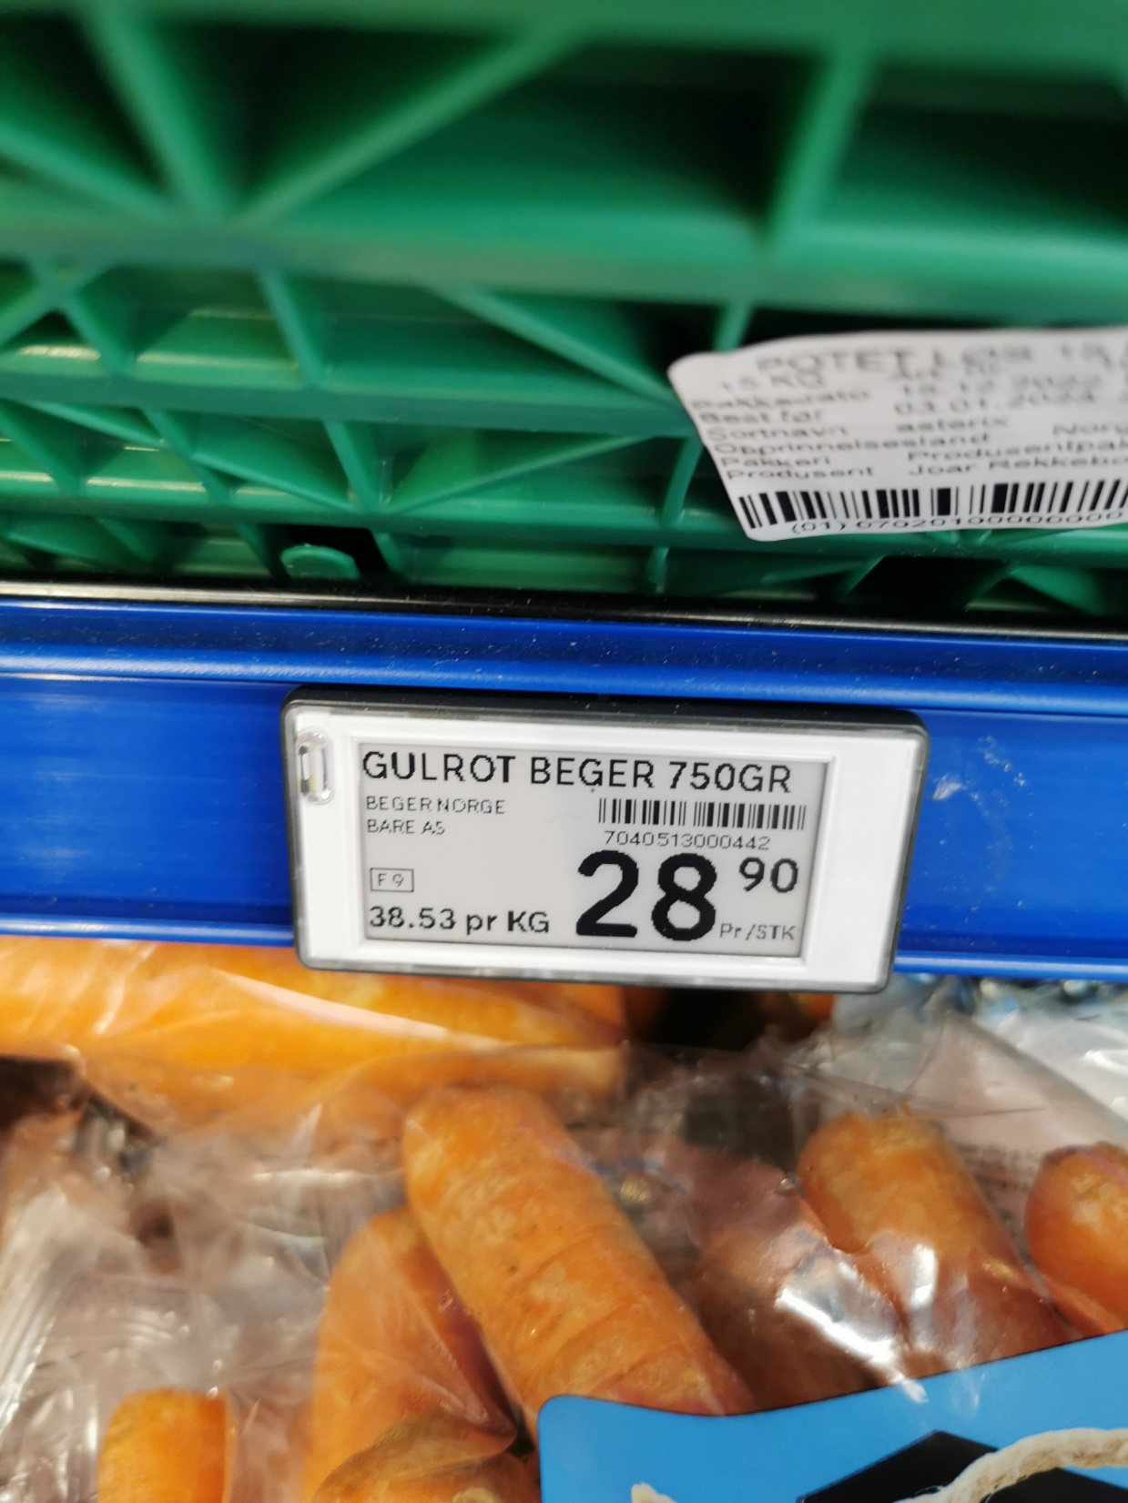
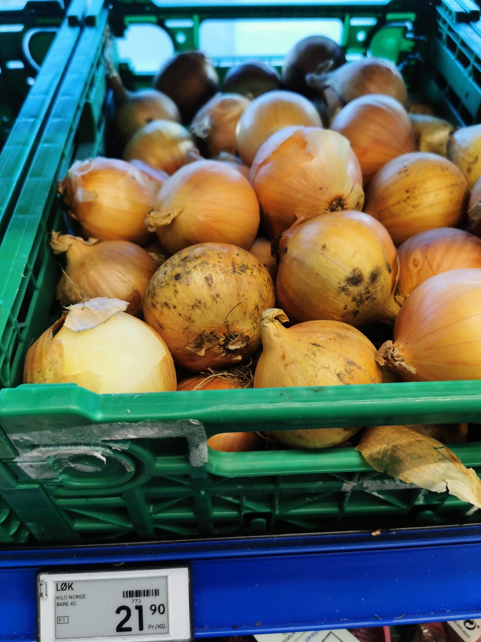
Eksempel
12 kr
1 pk kikerter
1 pk kokosmelk
1 pk hakkede tomater
1 Løk
Olje
Salt og pepper
Red curry paste
3 gulerøtter
Bygg
16 kr
10 kr
2 kr
2 kr
5 kr
4 kr
5 kr
Notes:
Vis eksempel på hvordan elevene kan tenke på butikken. For eksempel hvis de skal lage en suppe.
Gjør et overslag på hva menyen vil koste. Omtrentlig er nøye nok.
Eks. må du kjøpe en hel pakke med noe – hvor mye vil du bruke av totalen?

Slide 32
Oppsummering 2 og 2 grupper
Hvordan var det å ta hensyn til alt?
1. Hva tenkte dere på for å gjøre menyen bærekraftig? 2. Hvilke grep tok dere for å kutte pris? 3. Er maten dere landet på sunn og mettende?
Notes:
Menti.com

Slide 33
Kom frem til gruppas 2 beste tips til «future selves» for å spise sunt, bærekraftig og rimelig
Notes:
Del tipsene med hverandre.
Kan for eksempel deles muntlig, som postitlapper på en tavle, på teams eller menti.com.

